Slide 1
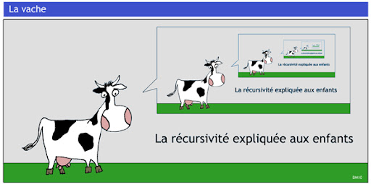
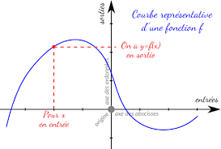
Python : programmation web
Cours 7 : La récursivité et
les moteurs de recherche

Slide 2
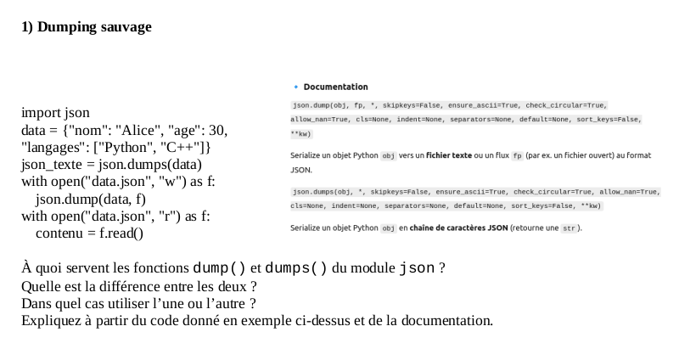
Correction

Slide 3
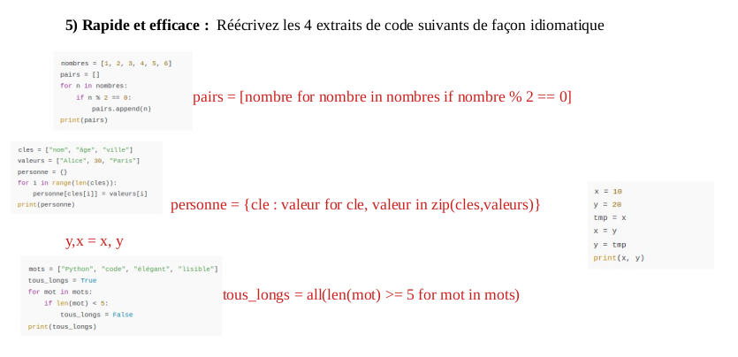

Slide 4
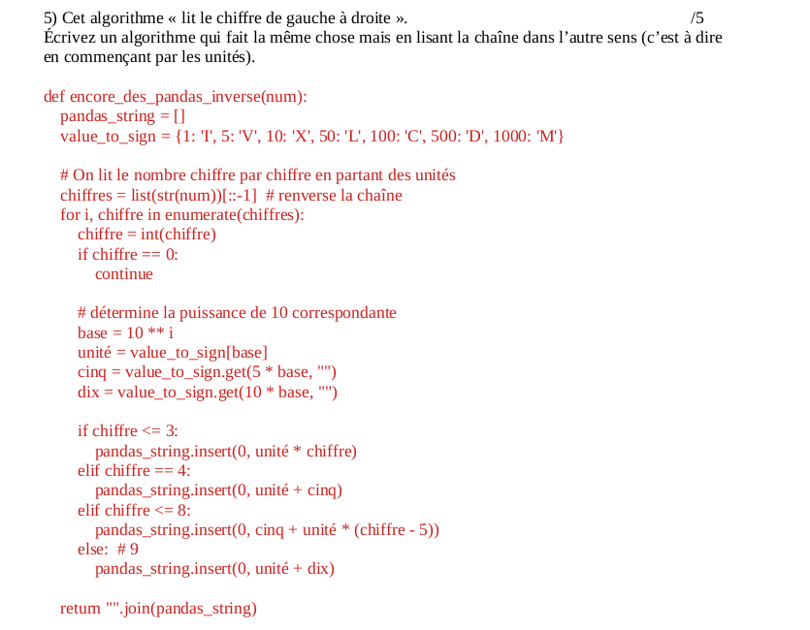

Slide 5

Exercice sur les pythonismes : Python gym

Slide 6
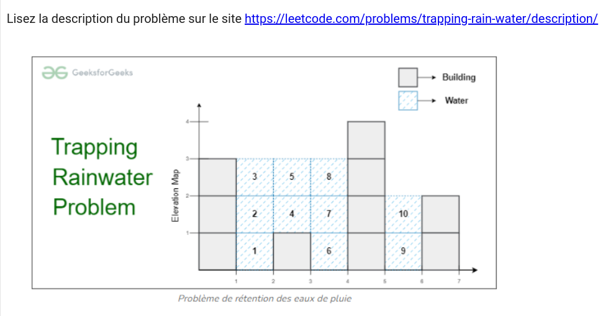
Interview 6 : piéger l’eau de pluie

Slide 7
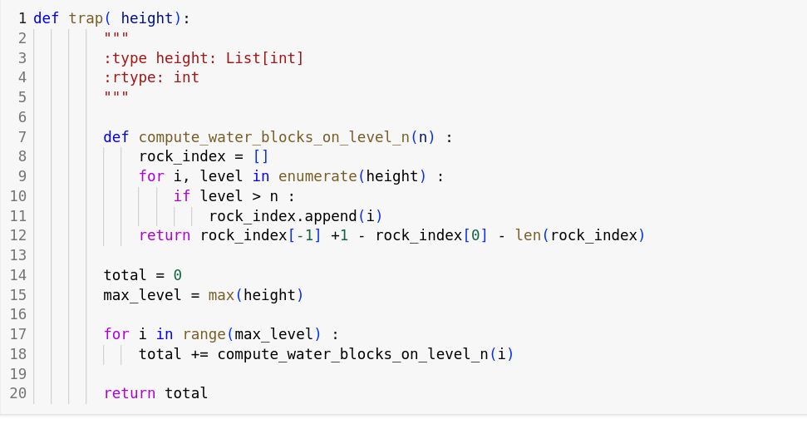
1) comprendre le problème

Slide 8
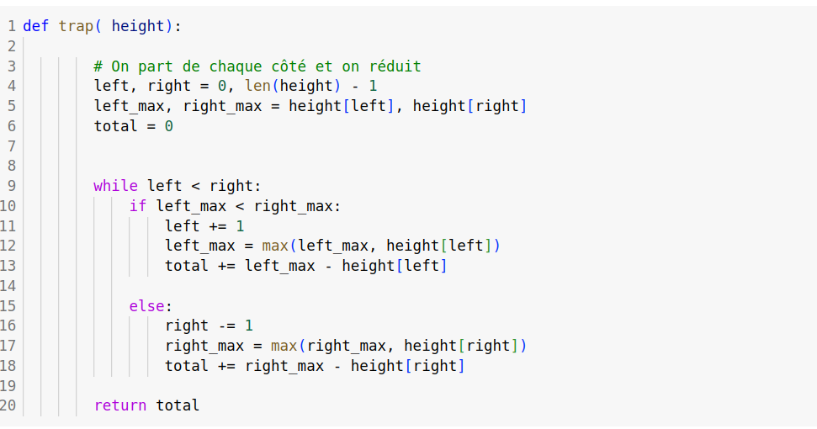
2) parcours vertical

Slide 9
Python : les aspects fonctionnels
1) Qu’est ce qu’une fonction ? Son application dans python
2) comment utiliser python comme un langage fonctionnel
3) la récursivité : définition usage et exemples

Slide 10
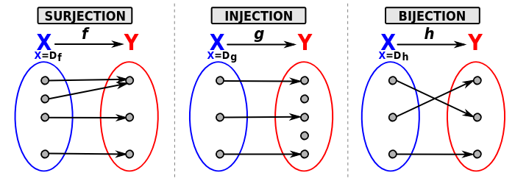
1) Qu’est ce qu’une fonction
Une fonction désigne avant tout un mapping, une association entre une entrée et une sortie (chacun pouvant être composé de plusieurs éléments)
Domaine de définition
Une fonction mathématique
associe chaque input à
la même output
pas en informatique
(random)

Slide 11
1) qu’est ce qu’une fonction
En informatique, la définition est plus générale : désigne un processus qui transforme une entrée en une sortie.
De façon plus pragmatique désigne un bloc de code qui prend en charge une ou plusieurs tâches spécifiques.
Une fonction informatique peut : ne rien renvoyer et modifier , modifier l’état interne d’un objet, interagir avec l’environnement… (def pass() : pass est une fonction de plein droit) vs « fonciton pure »
Subroutines Procedures Methods Subprograms
=> manière de factoriser des tâches qu’on a à répéter

Slide 12
1) qu’est ce qu’une fonction
def <function_name>([<parameters>]):
<statement(s)>
required/posotional arguments vs keywords /optional arguments
arguments par défaut : attention à ne pas donner d’arguments pra défauts mutables !!! (list = [] … NON il vaut mieux mettre list = None et if list is None : list = []

Slide 13
1) qu’est ce qu’une fonction
Les variables au sein des fonctions :
Python crée un nouvel espace de référence
Dans python tout est objet donc les réassignations ne sont que des réassignations de pointeurs
Dédoublement entre la variable donnée en entrée et la variable nécessaire au sein de la fonction
Pass-by-assignment / pass-by-object
Ne vaut pas pour la modofication d’objets (lists, dics) car aucun réassignement n’a lieu

Slide 14
1) qu’est ce qu’une fonction
Structure d’une fonction :
commence par sa définition, indentation
Sortir de la fonction : return optionnel, mécanisme de retour d’appel et sort de l’exécution du bloc (évaluation de l’appel à la fonction)
l’appel renvoie None si rien de spécifié ou pas de return

Slide 15
1) qu’est ce qu’une fonction
En python une fonction est avant tout un objet qui implémente la fonction __callable_₍) : que l’on peut appeler avec son nom suivi de parenthèses
(d’autres objets comme les classes implémentent aussi)
On peut définir le __call__ de certaines classes pour :
*créer des comportements spéciaux pour ces classes (side effect)
* retenir l état entre plusieurs appels (caching) stateful callables.
* créer des classes dont les instances sont des fonctions exécutables

Slide 16
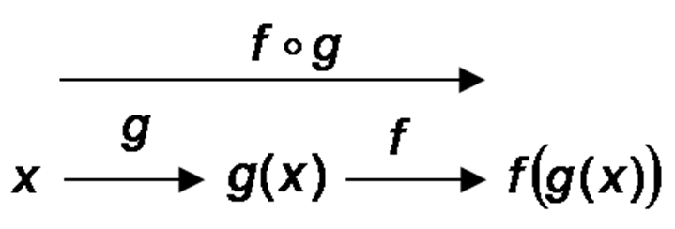
2) La programmation fonctionnelle en python
La programmation fonctionnelle est un paradigme de programmation selon lequel le code s’organise autour de l’exécution de fonctions.
Les fonctions se composent entre elles pour créer des fonctions plus complexes.
Dans le paradigme fonctionnel on utilise que des « fonctions pures » qui ne modifient pas l’état
interne d’éléments mutables

Slide 17
2) La programmation fonctionnelle en python
Une fonction en python est un objet comme les autres
ex len est un objet fonction , len(x) l’exécution. On peut assigner une fonction comme valeur d’une variable

Slide 18
2) La programmation fonctionnelle en python
Point clé : une fonction peut prendre en entrée une fonction et retourner une autre fonction
terme « call back » function celle donnée comme paramètre
Car la fonction donnée en paramètre modifie le comportement de la fonction exécutée
ex : sorted(liste_de_string, key=len)

Slide 19
2) La programmation fonctionnelle en python
Parfois on définit des fonctions anonymes : les fonctions lambda !
Utile surtout pour des petites fonctions faciles qui servent de callback function
lambda <parameter_list>: <expression>
Cela définit un objet python qui est une fonction comme les autres
(lambda s: s[::-1])("Je retourne le str")
print_last = lambda : liste : print(liste[-1])
équivalent de
def print_last(liste) :
    print(liste[-1])
    Mais limites (1 seule valeur de retour, pas de boucles for ou while…. )

Slide 20
2) La programmation fonctionnelle en python
Trois fonctions principales dans python implémentent la façon de penser fonctionnelle :
map()
filter()
reduce()

Slide 21
2) La programmation fonctionnelle en python
Map() : permet d’appliquer une fonction à chaque élément d’un itérable , renvoie un itérateur qui renvoie le résultat
map(<f>, <iterable>)
map(<f>, <iterable₁>, <iterable₂>, ..., <iterableₙ>) un itérable par argument de la fonction !
sorte d’equivalent de
for i in iterable :
  return f(i)
  Il faut parcourir l’itérable renvoyé avec une boucle for pour retrouver les résultats, ou utiliser list(iterator) pour récupérer toutes les valeurs d’un coup.

Slide 22
2) La programmation fonctionnelle en python
filter(<f>, <iterable>) applique le filtre sur les éléments de l’itérable et ne renvoie que les éléments pour lesquels l’application de f renvoie True

Slide 23
2) La programmation fonctionnelle en python
Reduce : réduit un itérable à une valeur unique
reduce(<f>, <iterable>, <initializer>)
utile pour les cas où on effectue des opérations sur l’ensemble des valeurs (cf pandas : apply vs some operations)
la fonction doit prendre en entrée 2 arguments et renvoie l’application à la chaine de la fonction avec l’élément i+1 avec le résultat de l’application de [:i]
ex : calcul de moyenne
Ne fait plus partie du langage de base car le créateur de python détestait ça
from functools import reduce

Slide 24
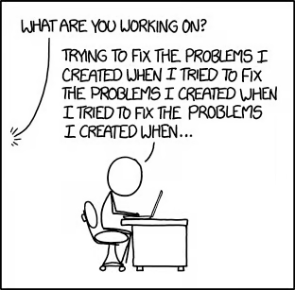
3) Récursion
Quand une fonction est
appelée dans sa propre
définition
utile quand on définit des objets
comme des suites numériques
les traversées de structures de données
complexes comme les arbres...
notion d’auto référencement

Slide 25
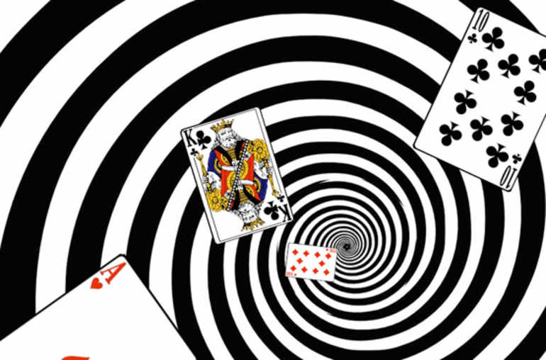
3) Récursion
MAIS
Cette approche n’est pas adaptée à tous les problème
Souvent a une complexité plus grande
Il faut s’assurer que le programme termine !
RecursionError: maximum recursion depth exceeded

Slide 26
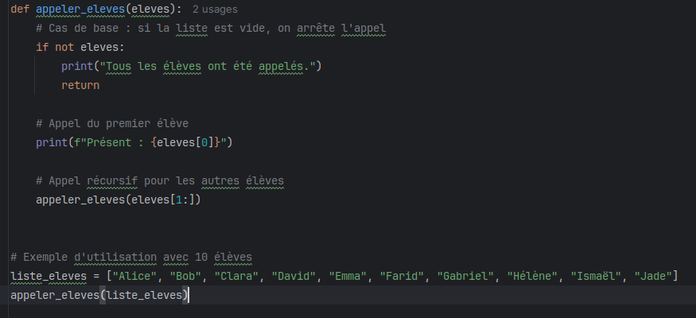

Slide 27
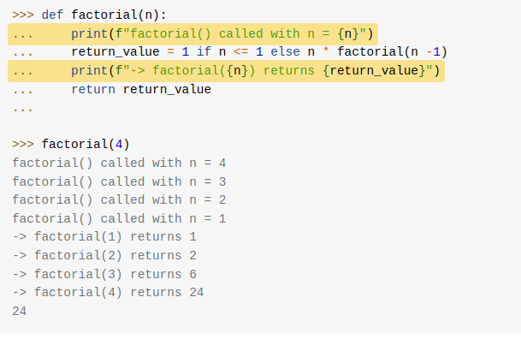
L’exemple classique : la factorielle

Slide 28
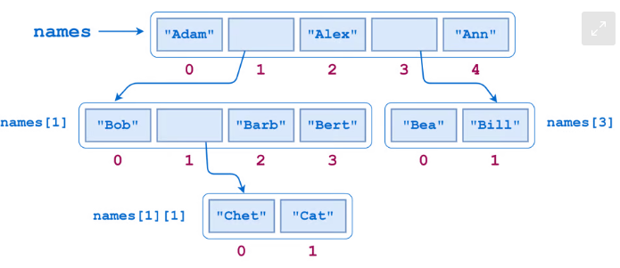
Utile pour parcourir des structures de données en profondeur
Source : realpython

Slide 29
3) Récursion
Quelques stratégies/patterns à avoir en tête
Reductive recursion : ce qui est envoyé dans les appels internes est plus court / rapide à traiter que l’input de départ
Counter. Avoir une variable de contrôle qui stocke les informations
il faut pouvoir avoir un oeuil sur l’état global du traitement de la fonction
Système de cache pour optimiser le nombre d’appel interne

Slide 30
references
https://realpython.com/defining-your-own-python-function/
https://realpython.com/python-namespaces-scope/#namespaces-in-python
https://realpython.com/python-recursion/
https://realpython.com/python-callable-instances/
Oui je sais, j’aime bien ce site…

Slide 31
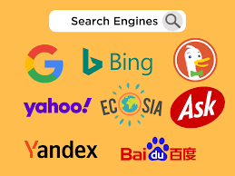
Les moteurs de recherche

Slide 32

Qu’est-ce qu’un moteur de recherche (search engine)
https://lasueur.com/batman-paul-dano-homme-mystere-18-11-2019

Slide 33
Qu’est-ce qu’un moteur de recherche (search engine)
* Plus les capacités des ordinateurs ont augmenté, plus les gens ont mis des choses dedans (fichiers, données)
* Et plus c’était difficile de s’y retrouver.
* Le besoin s’est encore plus affirmé avec internet lorsqu’on a voulu chercher des choses dans les ordinateurs des autres (fin les serveurs)
=> Un moteur de recherche est un programme dont le but est de fournir à l’utilisateur des informations correspodant à sa demande

Slide 34
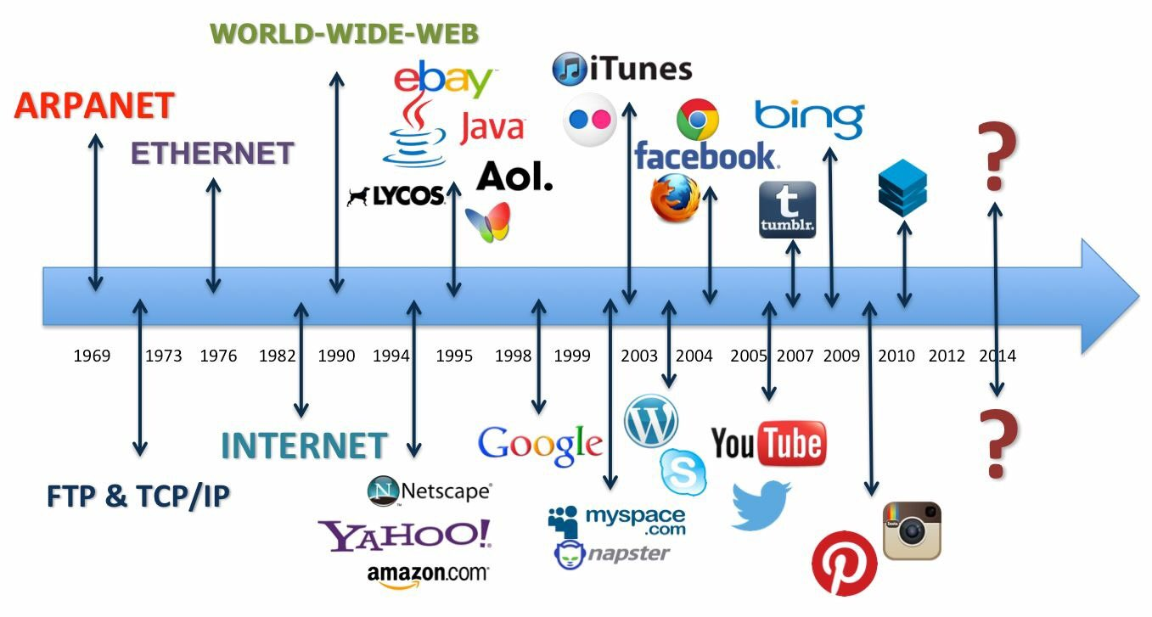
https://www.seomechanic.com/complete-history-search-engines/

Slide 35
1er moteur de recherche Archie
1990
Permet de filtrer parmi des fichiers qu’on a téléchargés
Le problème : chercher quoi et où ?
Cela a commencé en local à partir de données web

Slide 36
Milestone : 1994 Yahoo
1994– David Filo and Jerry Yang créent Yahoo! Search.
Première collection des URL de pages web jamais créée
Contiennent des descriptions rédigées à la main des pages
WebCrawler–
Même année
Premier moteur qui indexe le texte de toute la page web

Slide 37
1996-8 L’effet Google
Larry Page and Sergey Brin
Idée que pour mieux classer les pages on peut utiliser les liens qui les relient entre elles
C’est la pertinence supérieure de ce moteur qui en a fait le leader du marché

Slide 38
2010
Des index prés remplis aux index dynamiquement créés à la volée à partie de la requête utilisateur.
2013 hummingbird : premier algorithme qui tente de capturer « l’intetion de l’utilisateur » de façon plus fine
Défis : lutter contre les tricheurs qui mettent des mots clés dans les pages pour augmenter leur rang.

Slide 39
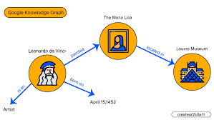
2015-25 : la nouvelle aire du search
2018 Googleintroduit BERT pour encoder la query de l’utilisateur. Intégration de la recherche vectorielle
2012 Google Knowledge graph
utilisation progressivement étendue

Slide 40


Le futur du search ?

Slide 41
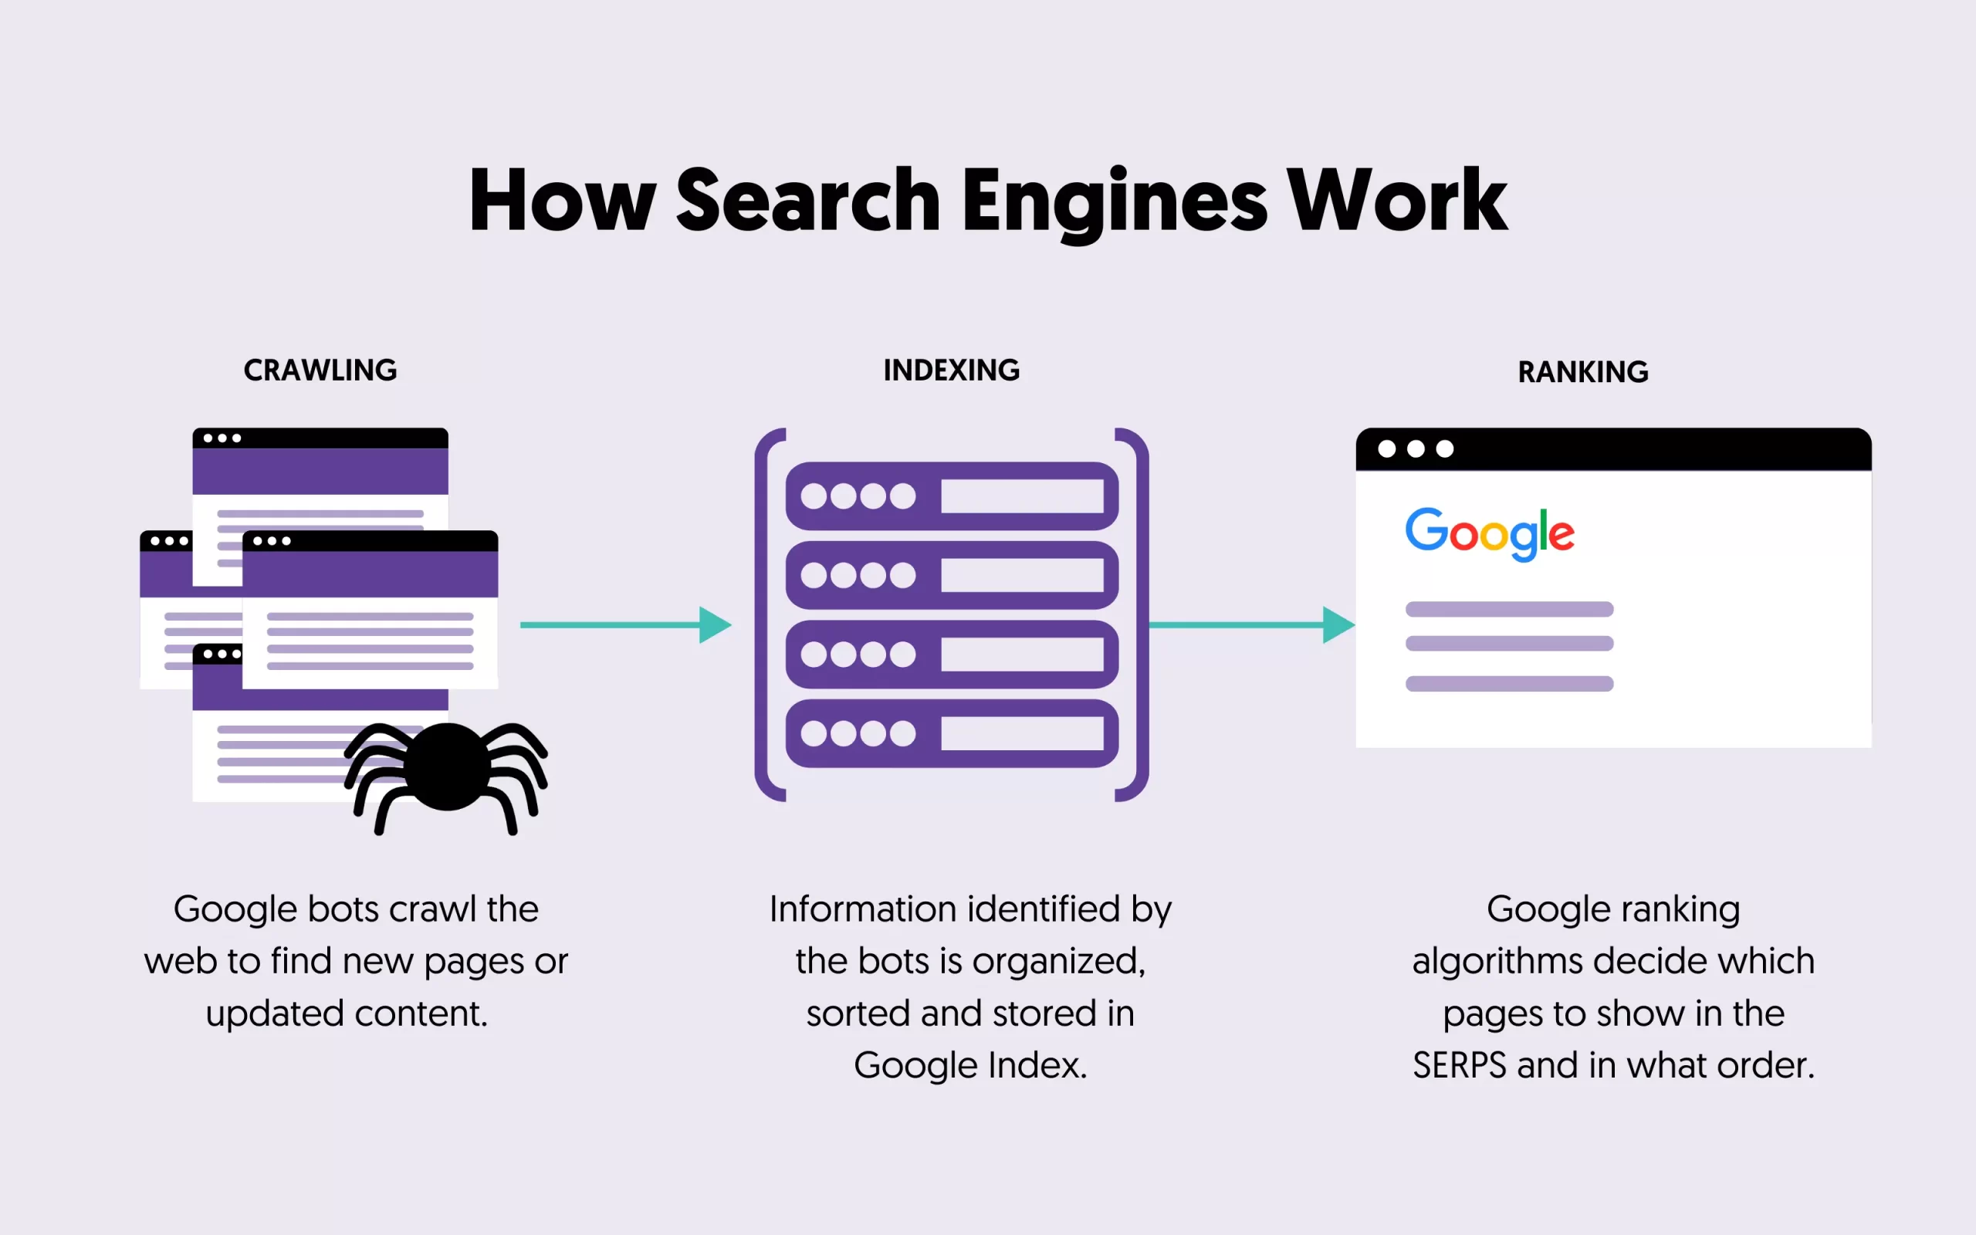
Mais que se passe-t-il quand on cherche ?
https://www.google.com/imgres?q=how%20do%20search%20engine%20work%20%3F&imgurl=https%3A%2F%2Fwww.reliablesoft.net%2Fwp-content%2Fuploads%2F2023%2F10%2Fhow-search-engines-work-scaled.webp&imgrefurl=https%3A%2F%2Fwww.reliablesoft.net%2Fhow-search-engines-work%2F&docid=4i5sakkKC-HNrM&tbnid=m21O8d0-wYLIIM&vet=12ahUKEwjOu4rbkPqQAxWxAvsDHSMeCjMQM3oECBsQAA..i&w=2560&h=1600&hcb=2&ved=2ahUKEwjOu4rbkPqQAxWxAvsDHSMeCjMQM3oECBsQAA

Slide 42
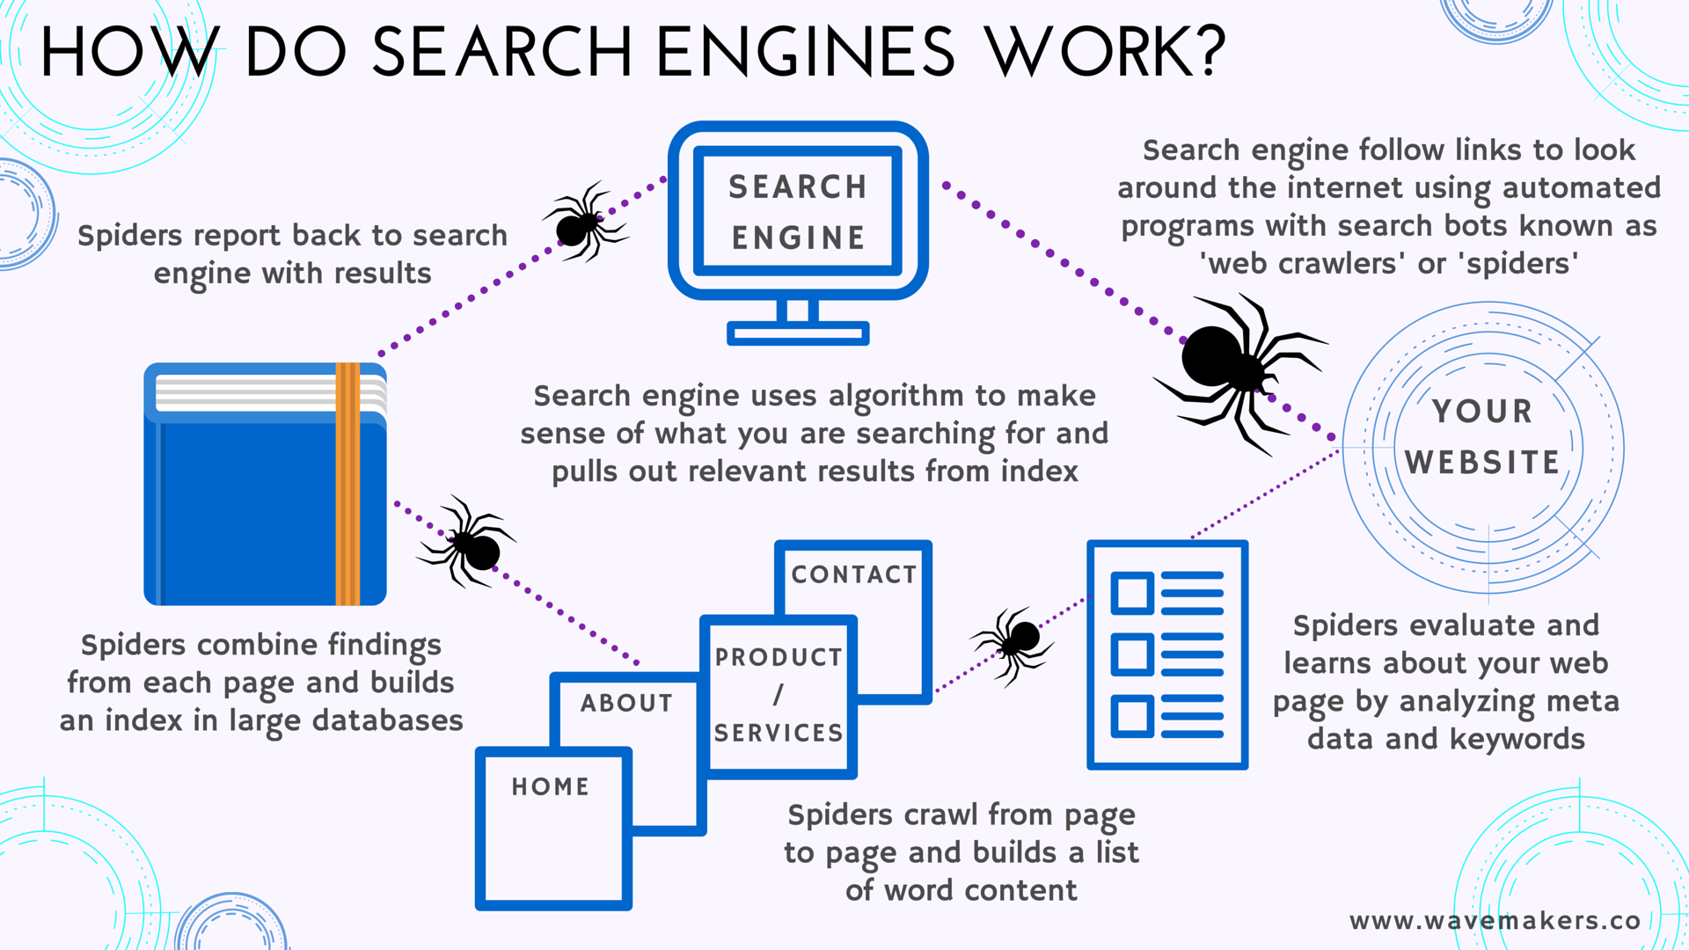

Slide 43
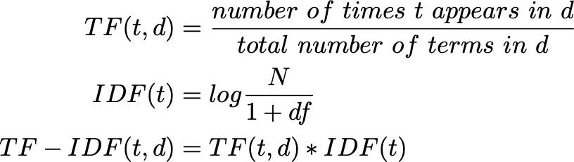
0) Crawl : cf cours 3
1) indexation
On extrait tout le contenu de la page
On le range dans un index
On crée pour chaque mot clé la liste des pages où il apparaît avec des poids

Slide 44
2) ranking
À partir de la query de l’utilisateur on extrait les mots clés et on fait une formule.
NLP old school : on fait une somme pondérée du poids de chaque mot dans la requête utilisateur par rapport aux mots contenus dans la page (index, reverse search)
Cf BM25
Pondération par l’importance et la qualité relative de chaque page (Page Rank : LA raison du succès de google)

Slide 45
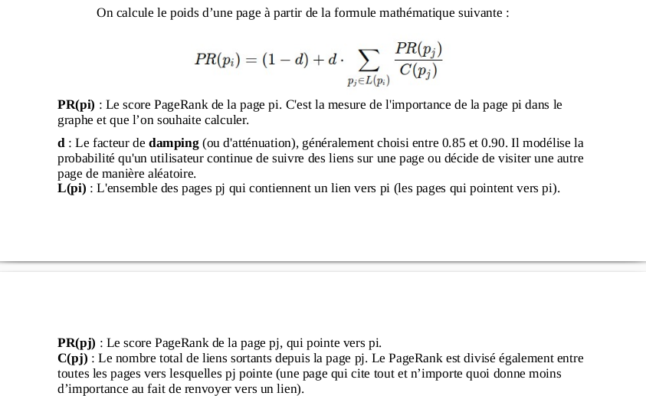

Slide 46
https://www.youtube.com/watch?v=u8HtO7Gd5q0

Slide 47
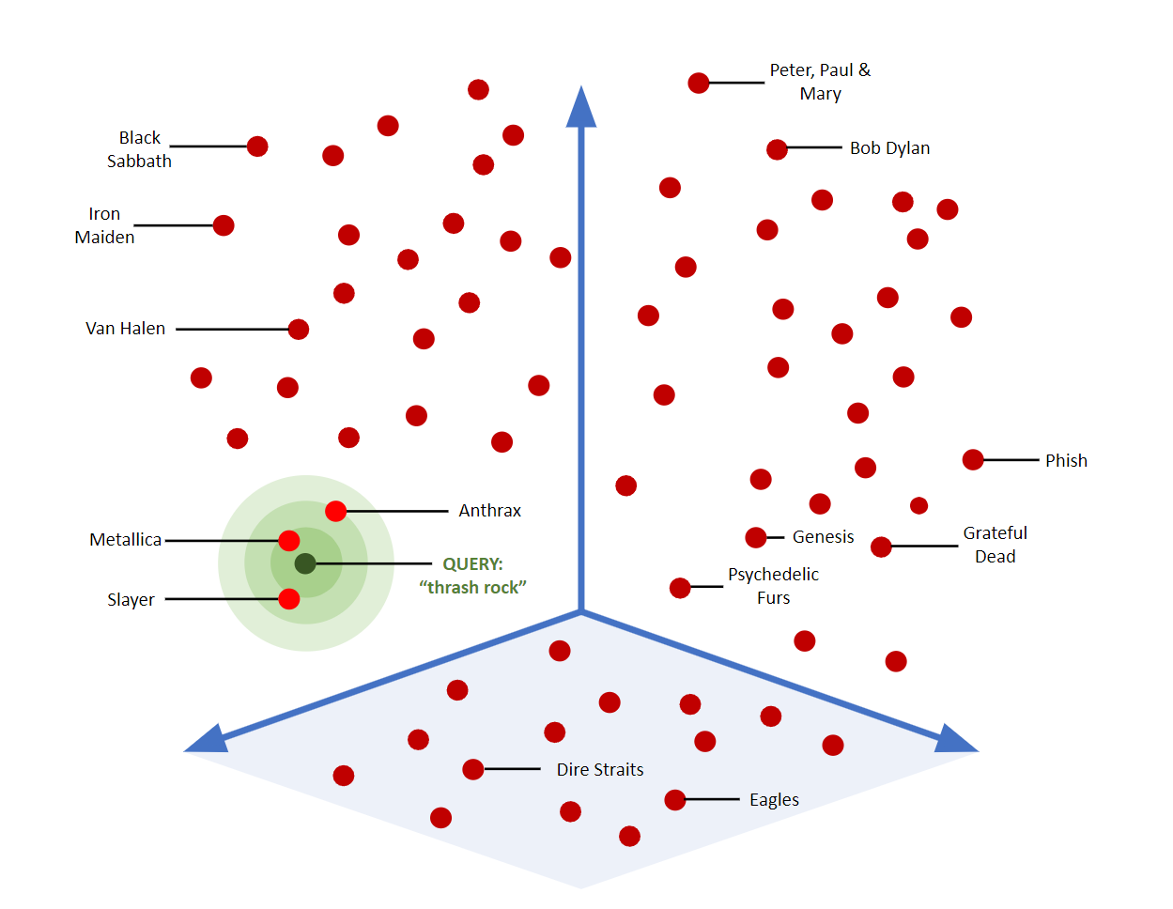
Leveraging
vector search
Ou reranking

Slide 48
3) Autre tricks du search
Optimiser les requêtes (query expansion)
= transformer la requête de l utilisateur en une requête optimisée pour le moteur
https://hal.science/hal-05046658v1
Les coulisses de l’indexation
comment la page est transformée dans l’index, quelles métadonnées sont stockées, pour fournir le classement
(C’est une recette secrète!!!)

